Slide 1
Акционерное общество «Страховая компания «РСХБ-Страхование»
АГРОСТРАХОВАНИЕ с ГОСУДАРСТВЕННОЙ ПОДДЕРЖКОЙ

Slide 2
О компании
1-е
АО СК «РСХБ-Страхование» - универсальная страховая компания, предоставляющая услуги корпоративным клиентам и частным лицам.
Приоритетные направления деятельности: страхование рисков предприятий агропромышленного комплекса и банкострахование.
Входит в состав группы компаний АО «Россельхозбанк», четвертого по объему чистых активов банка страны, 100% акций которого находятся в собственности государства.
В компании застраховано все запасы зерна государственного интервенционного фонда России
В компании работает 3 кандидата с/х и биологических наук, 13 ученых-агрономов, 2 ученых агронома-эколога и 6 кандидатов технических, экономических и юридических наук
Высокая надежность наших страховых операций подкреплена программами перестрахования в лидирующих отечественных и международных перестраховочных компаниях: АО «Российская Национальная Перестраховочная Компания», АО «СОГАЗ», ООО «СКОР П.О.», Partner Reinsurance Europe SE, General Reinsurance AG
место
по сельскохозяйственному страхованию в России
по итогам 2018 года
6,8
млрд. руб.
собранной премии по страхованию по итогам 2018 года.
В том числе 1,6 млрд. руб.
по агрострахованию
+16,6%
к уровню 2017 года
прирост страховой премии по итогам 2018 года. Прирост российского рынка страхования +8,4%*
*без учета страхования жизни

Slide 3
В компании по результатам 2018 года застраховано:
> 689
тыс. га
посевных площадей застрахованных сельскохозяйственных культур
> 11
млн. голов
свиней (50% российского поголовья)
> 473
тыс. голов
крупного рогатого скота
> 221
млн. голов
птицы (41% российского поголовья)

Slide 4
Рейтинги и членство в профессиональных организациях
Рейтинг надежности Рейтингового Агентства «Эксперт РА» ruAA
Член профессиональных организаций
Всероссийский
союз страховщиков

Slide 5
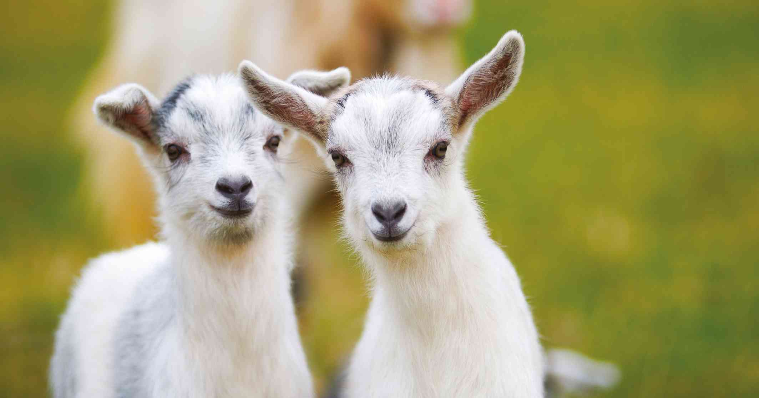
УСЛОВИЯ ПРЕДОСТАВЛЕНИЯ ГОСУДАРСТВЕННОЙ ПОДДЕРЖКИ Страхование сельскохозяйственных животных

Slide 6
План с/х страхования
Перечень животных, подлежащих страхованию с господдержкой, ежегодно определяется Планом с/х страхования
Виды сельхозживотных,
подлежащих страхованию с господдержкой в 2020 г.:
крупный рогатый скот (буйволы, быки, волы, коровы, яки), за исключением телят в возрасте до 2-х месяцев
мелкий рогатый скот (козы, овцы), за исключением козлят и ягнят в возрасте до 4-х месяцев
свиньи, за исключением поросят в возрасте до 4-х недель
птица яйценоских пород и птица мясных пород (гуси, индейки, куры, перепелки, утки, страусы), цыплята-бройлеры, без ограничений по возрасту
лошади, лошаки, мулы, ослы, за исключением молодняка в возрасте до 4-х месяцев
верблюды, за исключением верблюжат в возрасте до 4-х месяцев
олени (маралы, пятнистые олени, северные олени), за исключением молодняка в возрасте до 4-х месяцев
кролики, пушные звери, за исключением молодняка в возрасте до 4-х месяцев
семьи пчел

Slide 7
Страховые риски
Страхование сельскохозяйственных животных производится на случай утраты (гибели) животных в результате воздействия следующих событий:
Заразные болезни животных, возникновение на территории страхования очага заразной болезни животных, для ликвидации которого по решению органов и (или) должностных лиц производится убой (уничтожение); массовые отравления
Стихийные бедствия (удар молнии, землетрясение, пыльная буря, ураганный ветер, сильная метель, буран,
наводнение, обвал, лавина, сель, оползень)
Нарушение электро-, тепло-, водоснабжения в результате стихийных бедствий, если условия содержания животных предусматривают обязательное использование электрической, тепловой энергии, воды;
Пожар

Slide 8
Перечень заразных болезней в соответствии с приказом Минсельхоза России от 24.06.2013 № 242
Алеутская болезнь норок; Американский гнилец пчел; Анаплазмоз; Артрит/энцефалит коз; Африканская чума свиней; Африканская чума лошадей; Бешенство; Болезнь Ауески; Болезнь Марека; Болезнь Ньюкасла; Брадзот; Бруцеллез (включая инфекционный эпидидимит баранов); Везикулярная болезнь свиней; Везикулярная экзантема свиней; Вирусная диарея; Вирусная геморрагическая болезнь кроликов; Вирусный гепатит уток; Вирусный энтерит гусей; Высокопатогенный грипп птиц; Грипп свиней Губкообразная энцефалопатия крупного рогатого скота; Европейский гнилец пчел; Заразный узелковый дерматит крупного рогатого скота; Злокачественная катаральная горячка крупного рогатого скота; Инфекционная анемия лошадей (ИНАН); Инфекционный бронхит кур; Инфекционный бурсит (Болезнь Гамборо); Инфекционный гидроперикардит (риккетсиозной этиологии); Инфекционный ларинготрахеит кур; Инфекционный ринотрахеит (ИРТ); Катаральная лихорадка овец (блютанг); | Классическая чума свиней; Контагиозная плевропневмония крупного рогатого скота; Лептоспироз; Листериоз; Миксоматоз; Нозематоз; Оспа овец и коз; Парагрипп-3; Паратуберкулез; Пастереллез разных видов; Репродуктивно-респираторный синдром свиней (РРСС); Сап; Сибирская язва; Синдром снижения яйценоскости (ССЯ-76); Скрепи овец и коз; Случная болезнь лошадей (трипаносомоз); Тиф-пуллороз; Токсоплазмоз; Трихинеллез; Трихомоноз; Туберкулез; Туляремия; Хламидиоз (энзоотический аборт овец); Цистицеркозы; Чума крупного рогатого скота; Чума мелких жвачных; Чума плотоядных; Эмфизематозный карбункул (эмкар); Энтеровирусный энцефаломиелит свиней (болезнь Тешена); Эхинококкоз; Ящур.

Slide 9
Документы для заключения договора страхования
Оформленное Заявление на страхование сельскохозяйственных животных
Справка из районной Госветслужбы о благополучии хозяйства по инфекционным/инвазионным/незаразным болезням с указанием, что животные клинически здоровы.
Акт осмотра хозяйства Госветслужбой (последний по дате).
Балансовая справка предприятия на последнюю отчетную дату с указанием стоимости и количества животных.

Slide 10
Особенности страхования
1
Страхованию подлежит всё имеющееся поголовье сельскохозяйственных животных.
2
3
Договор страхования вступает в силу после оплаты 50% начисленной страховой премии.
4
Срок страхования 1 год.
Страховая сумма в договоре страхования установлена в размере не менее чем 70% от страховой стоимости.
5
Франшиза не превышает 30% от страховой суммы (часть убытков, которая не подлежит возмещению Страховщиком при наступлении страхового случая)

Slide 11
Документы для урегулирования убытка
№ п/п | Наименование документа
1 | письменное сообщения о наступлении события (заявление), имеющего признаки страхового случая, с указанием даты и причин утраты (гибели) животных
2 | документы, подтверждающие уплату страховой премии
3 | договор сельскохозяйственного страхования и приложения к нему
4 | фото- и видеоматериалы, характеризующие картину произошедшего события
5 | документы, подтверждающие имущественный интерес в сохранении животных - договор купли-продажи, инвентаризационная опись и другие документы
6 | документы, необходимые для установления факта, причин и обстоятельств страхового случая и размера убытка (ущерба) (в соответствии с п. 10.4.7 Правил)

Slide 12
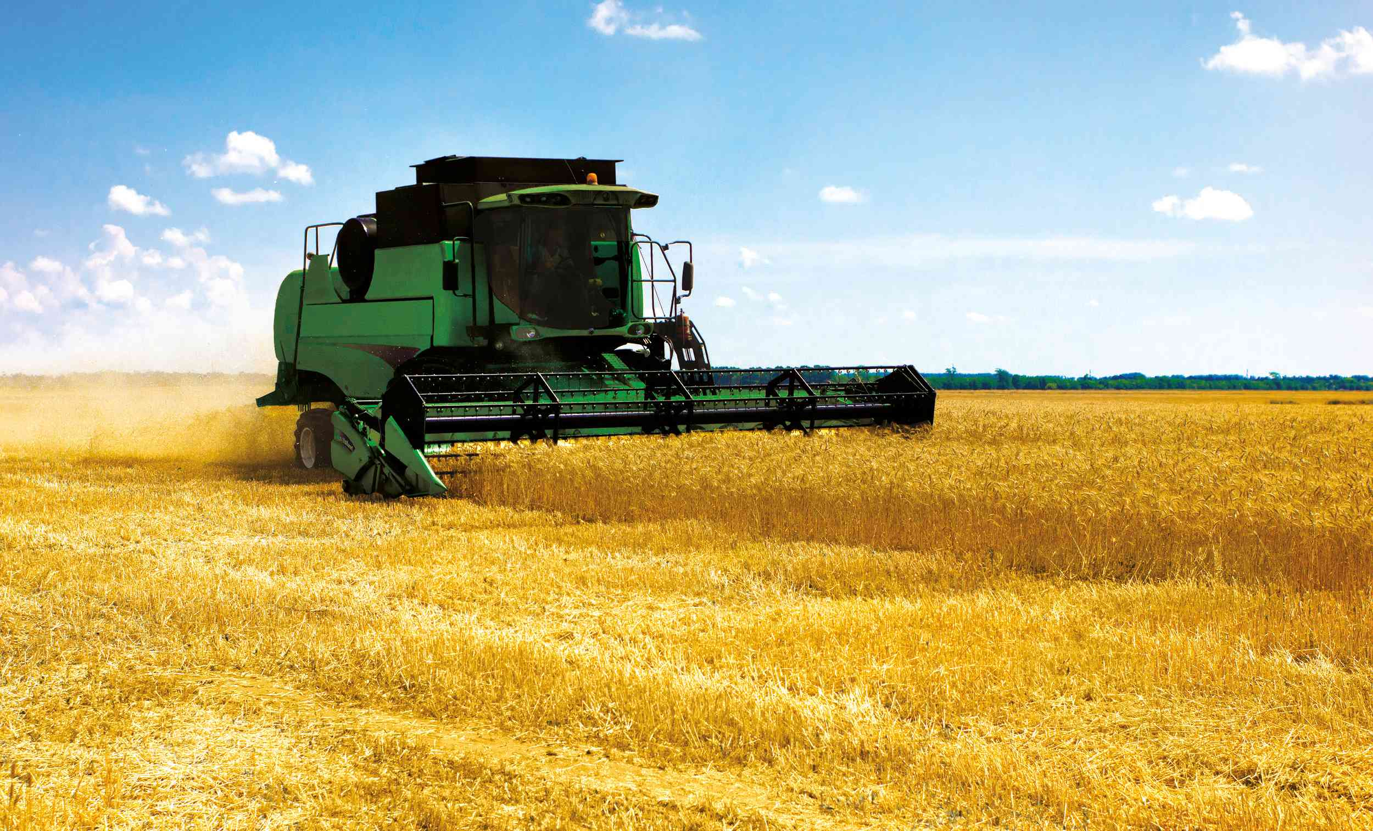
УСЛОВИЯ ПРЕДОСТАВЛЕНИЯ ГОСУДАРСТВЕННОЙ ПОДДЕРЖКИ Страхование урожая сельскохозяйственных культур

Slide 13
План с/х страхования
Перечень с/х культур, подлежащих страхованию с господдержкой на соответствующий год, определяется Планом с/х страхования (утверждается Министерством сельского хозяйства РФ)
1. зерновые
2. зернобобовые
3. масличные
4. технические
5. кормовые
6. бахчевые
7. картофель
8. овощи
9. многолетние насаждения (ягодные насаждения)
10. посадки многолетних насаждений (ягодники, посадки семечковых)

Slide 14
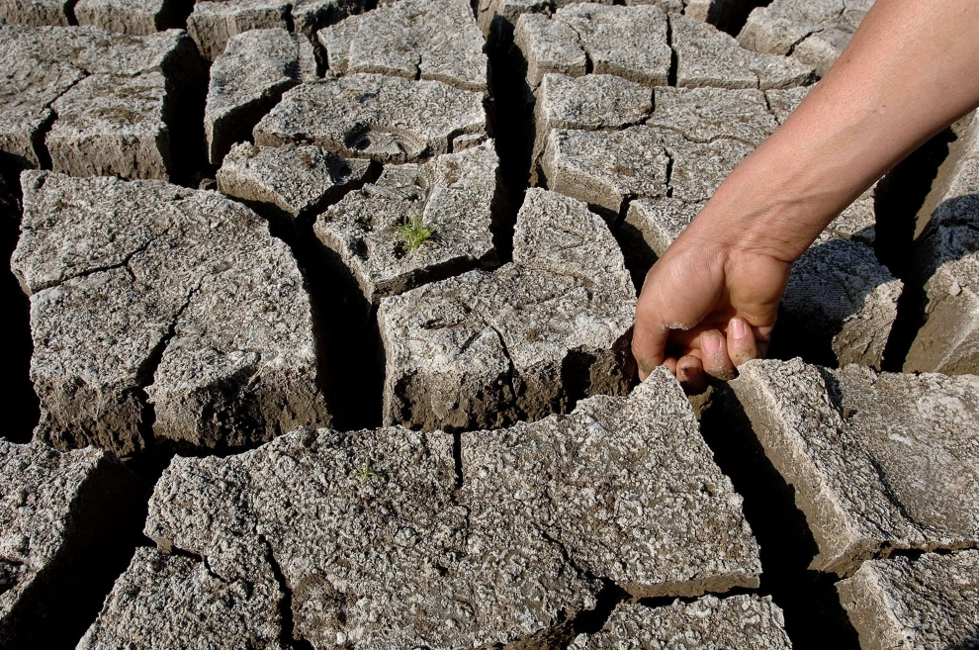
Утрата (гибель) урожая с/х культуры
Утрата (гибель) урожая с/х культуры - имевшее место в период действия договора сельскохозяйственного страхования снижение фактического урожая сельскохозяйственной культуры, в том числе урожая многолетних насаждений, по сравнению с запланированным урожаем в результате наступления событий, предусмотренных статьей 8 Федерального закона N 260-ФЗ

Slide 15
Особенности страхования
1
Страхованию подлежит вся площадь земельных участков, на которых выращивается данная с/х культура в пределах субъекта РФ.
2
3
Договор страхования вступает в силу после оплаты 50% начисленной страховой премии.
4
5
6
Договор страхования заключен не позднее чем в течение 15 календарных дней после окончания сева.
Страховая сумма в договоре страхования установлена в размере не менее чем 70% от страховой стоимости.
Франшиза не превышает 50% от страховой суммы.
Возможность страхования отдельных рисков.

Slide 16
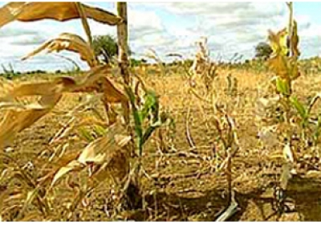
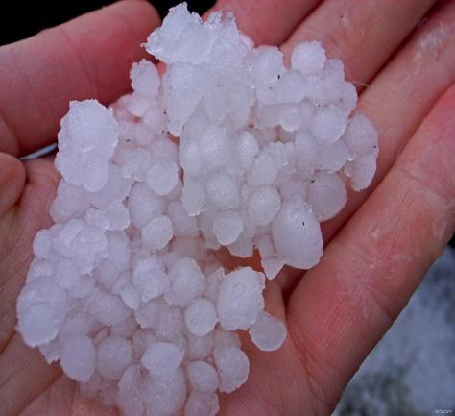
Страховые риски
атмосферная и почвенная засуха, суховей;
заморозки, вымерзание, выпревание, ледяная корка, раннее появление или установление снежного покрова, промерзание верхнего слоя почвы;
град, крупный град, сильный ливень и (или) продолжительный дождь, переувлажнение почвы;
половодье, наводнение, подтопление, паводок;
оползень, землетрясение, сход снежных лавин, сель;
сильная пыльная (песчаная) буря, сильный и (или) ураганный ветер;
природный пожар;
проникновение и (или) распространение вредных организмов, если такие события носят эпифитотический характер;
нарушение электро-, и и (или) тепло-, и (или) водоснабжения в результате опасных природных явлений и стихийных бедствий при страховании сельскохозяйственных культур, выращиваемых в защищенном грунте или на мелиорируемых землях.

Slide 17
ПРИМЕР РАСЧЕТА СТРАХОВОЙ ПРЕМИИ (выбор программы страхования)
ЯЧМЕНЬ ЯРОВОЙ:
Безусловная франшиза (часть убытков, неподлежащих возмещению) – 20%
Базовый размер ставки – 4,1% (из плана с/х страхования на 2020 год)
Средняя урожайность за 5 лет – 22 ц/га
Средняя цена реализации (данные РОССТАТа) – 590 руб./ц
Площадь посева культуры в текущем году – 300 га
Страховая сумма: 22 ц/га *590 руб./ц *300 га = 3 894 000,00 рублей
Страховая премия (все риски; коэфф.=1,0) | Страховая премия (1 риск - атмосферная и почвенная засуха, суховей; коэфф. = 0,5)
3 894 000,00*4,1%*1 = 159 654,00 рублей Затраты предприятия (50%) 79 827,00 рублей Субсидия (50%) 79 827,00 рублей | 3 894 000,00*4,1%*0,5 = 79 827,00 рублей Затраты предприятия (50%) 39 913,50 рублей Субсидия (50%) 39 913,50 рублей

Slide 18
Документы для заключения договора страхования
Заявление на страхование урожая (достаточно для расчета страховой премии);
Формы статистической отчетности для расчета урожайности (валовый сбор 29-СХ/2-фермер; посевная площадь 4-СХ/1-фермер) за 5 лет, предшествующих году заключения договора;
Карта полей;
Технологическая карта;
Документы, подтверждающие качество семян;
Документы, подтверждающие право пользования с/х угодьями.
Страховщиком могут быть запрошены иные документы, согласно п. 7.2.3 Правил.

Slide 19
Действия при наступлении страхового случая
Уведомить Страховщика о событии, имеющем признаки страхового, незамедлительно любым доступным способом, а также в письменной форме в течение 3 рабочих дней (п. 8.5.1. Правил страхования)
Принять все разумные и доступные меры по предотвращению и уменьшению ущерба урожая
Сохранить пострадавшие с/х культуры, в том виде, в котором они оказались после наступления страхового события
Направить Страховщику Заявление на выплату страхового возмещения в течение 5 рабочих дней после окончания уборки, при страховании многолетних насаждений – в течение 30 (тридцати) рабочих дней после утраты (гибели) многолетних насаждений
Совместно со Страховщиком составить Акт обследования по заявленному страховому событию
Определить урожайность на корню, уведомив Страховщика о дате проведения мероприятия не позднее, чем за 10 рабочих дней до начала проведения уборочных работ
При наличии разногласий сторон Договора Страховщик проводит экспертизу в целях подтверждения факта наступления страхового случая и определения размера ущерба
Предоставить комплект документов, необходимый для производства выплаты

Slide 20
Документы для урегулирования убытка
№ п/п | Наименование документа
1 | договор сельскохозяйственного страхования
2 | документы, подтверждающие уплату страховой премии
3 | письменное сообщение о наступлении события (заявление)
4 | акты обследования сельскохозяйственных культур (в том числе определения урожайности на корню), составленные с участием представителей Страховщика
5 | формы 29-сх и 2-фермер/ 4-СХ и 1-фермер с отметкой Росстата
6 | документы, подтверждающие наличие события

Slide 21
Документы для урегулирования убытка (продолжение)
Документы, подтверждающие наличие события:
- во всех случаях, когда утрата (гибель) урожая сельскохозяйственных культур, посадок многолетних насаждений вызвана опасными природными явлениями или стихийными бедствиями – справки территориального подразделения Росгидромета (ЦГМС или УГМС Росгидромета), позволяющих определить факт наступления данного явления на территории страхования;
- во всех случаях, когда утрата (гибель) урожая сельскохозяйственных культур, посадок многолетних насаждений вызвана воздействием вредных организмов – справки из компетентных органов, подтверждающие, что распространение вредных организмов носит эпифитотический характер;
во всех случаях, когда утрата (гибель) урожая сельскохозяйственных культур, посадок многолетних насаждений вызвана нарушением электро-, тепло-, водоснабжения в результате стихийных бедствий (при страховании сельскохозяйственных культур, выращиваемых в защищенном грунте или на мелиорируемых землях): справку от соответствующих компетентных государственных органов о факте и причинах нарушения электро-, тепло-, водоснабжения справки территориального подразделения Росгидромета (ЦГМС или УГМС Росгидромета), содержащие сведения о стихийных бедствиях, произошедших на территории страхования в течение периода страхования, установленного договором сельскохозяйственного страхования;

Slide 22
ПРИМЕР РАСЧЕТА СТРАХОВОЙ ВЫПЛАТЫ
ЯЧМЕНЬ ЯРОВОЙ:
Безусловная франшиза (часть убытков, неподлежащих возмещению) – 20% (778 800,00 рублей)
Страховая сумма - 3 894 000,00 рублей
Средняя цена реализации (данные РОССТАТа) – 590 руб./ц
Планируемый урожай – 6600 ц. (300 га х 22 ц)
Валовый сбор – 3600 ц.
Расчет размера убытка:
(6600 ц. – 3600 ц.) * 590 руб./ц.= 1 770 000,00 рублей
Расчет размера выплаты:
1 770 000,00 рублей – (3 894 000,00 х 20%) = 991 200,00 рублей

Slide 23
АО СК «РСХБ-Страхование» филиал в г.Кирове 610017, г. Киров, ул.Горького, д. 5, офис 309, телефон : +7 (8332) 205-749
Директор филиала в г.Киров
Гребенщикова Лариса Леонидовна
8 964-253-74-44
Ваш персональный менеджер
Копысова Ольга Александровна
(8332) 205-749

